Slide 1
Viabilidade de Projetos
UNIDADE 3 - Matemática financeira aplicada
3.1 Juros simples e juros compostos
3.2 Taxas de juros nominal e efetiva
3.3 Capitalização
3.4 Sistemas de amortização
3.5 Inflação e indexação de juros
3.6 Sistemática de projeto

Slide 2
INTRODUÇÃO
MAS PARA QUE SERVE A ENGENHARIA ECONÔMICA???

Slide 3
INTRODUÇÃO
Engenharia econômica é a ferramenta através da qual podemos decidir qual alternativa é mais atrativa (viável), dentre opções tecnicamente corretas disponíveis no mercado.
É importante para todos que precisam decidir sobre qual(is) propostas e/ou projetos serão executados e quais não.
Seus fundamentos podem ser utilizados tanto para empresas privadas como estatais.

Slide 4

INTRODUÇÃO
Todo o fundamento da engenharia econômica se baseia na matemática financeira, que se preocupa com o valor do dinheiro no tempo.

Slide 5
MATEMÁTICA FINANCEIRA
A Matemática Financeira se preocupa com o valor do dinheiro no tempo.
E pode-se iniciar o estudo sobre o tema com a seguinte frase:
“NÃO SE SOMA OU SUBTRAI QUANTIAS EM DINHEIRO QUE NÃO ESTEJAM NA MESMA DATA”

Slide 6
MATEMÁTICA FINANCEIRA
Embora esta afirmativa, seja básica e simples, é absolutamente incrível como a maioria das pessoas esquecem ou ignoram esta premissa.
E para reforçar, todas as ofertas veiculadas em jornais reforçam a maneira errada de se tratar o assunto.
Por exemplo, uma TV que, à vista é vendida por R$500,00 ou em 6 prestações de R$100,00, normalmente acrescenta-se a seguinte informação ou desinformação: total a prazo R$600,00.

Slide 7

MATEMÁTICA FINANCEIRA

Slide 8
MATEMÁTICA FINANCEIRA
Aluguel
Imóveis
Administração
Capital
Técnica
Trabalho
Salário
Lucro
Royalty
JUROS

Slide 9


MATEMÁTICA FINANCEIRA
ENTÃO DEVO GASTAR MEU DINHEIRO...
AGORA???
FUTURO???

Slide 10

MATEMÁTICA FINANCEIRA
A resposta é...
DEPENDE DA RECOMPENSA!
O JUROS É A RECOMPENSA.

Slide 11
Juros simples e juros compostos

Slide 12
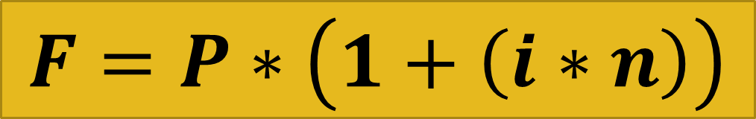
JURO SIMPLES
O valor que se tem depois do período de capitalização, chamado de valor futuro (F), pode ser calculado por:
F = P + J
F = P + (P * i * n)
$$F=P∗\left(1+\left(i∗n\right)\right)$$
Onde:
  F = Futuro
  P = Principal/Presente
  i = taxa de juros
  n = número de períodos

Slide 13
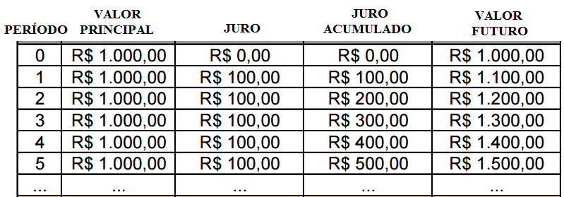
JURO SIMPLES
Exemplo: Considerando um capital de R$ 1.000,00 e uma taxa de juros de 10% a.a. em regime de capitalização simples:

Slide 14
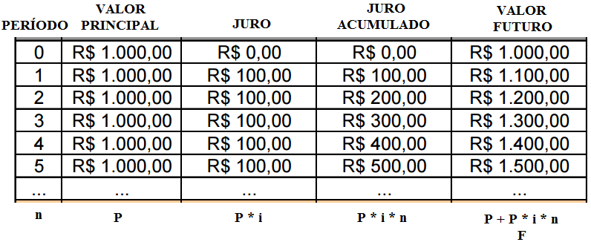
JURO SIMPLES

Slide 15
JURO SIMPLES – EXERCÍCIOS
Qual o rendimento de R$10.000 aplicado por um mês à taxa simples de 36% a.a.?
Calcular o rendimento de R$ 23.000 aplicado a 14 dias à taxa simples de 2,5% a.m.
Em sete meses R$18.000 renderam R$4.000 de juros. Qual é a taxa anual simples ganha?
Um capital aplicado a quatro meses e 18 dias a juros simples de 12% a.m. transformou-se em R$23.000. Calcule os juros ganhos na aplicação.
Um capital aplicado por três meses a juros simples de 4% a.m. rendeu R$ 360,00. Qual o valor do capital aplicado?
Um título foi resgatado por R$ 3.000. Se a taxa de juros simples aplicada foi de 180% a.a. e os juros ganhos totalizaram R$1.636,36, quantos meses durou a aplicação?

Slide 16
JURO SIMPLES – GABARITO
R$300,00
R$ 268,33333
0,38095 = 38,095%
R$ 8180,41237
R$ 3000,00
8 meses

Slide 17
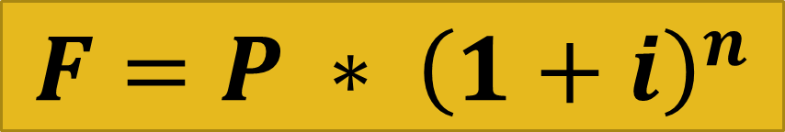
JUROS COMPOSTOS
Se generalizarmos para um número de períodos igual a n, tem-se a expressão geral para cálculo de juros compostos, dada por:
$$F=P ∗ {\left(1+i\right)}^{n}$$
Onde:
  F = Futuro
  P = Principal/Presente
  i = taxa de juros
  n = número de períodos

Slide 18
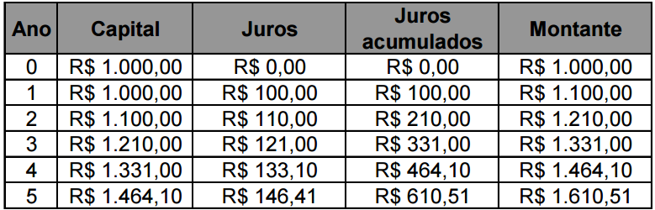
JUROS COMPOSTOS
Considerando um capital de R$ 1.000,00 e uma taxa de juros de 10% a.a. em regime de capitalização composto:

Slide 19
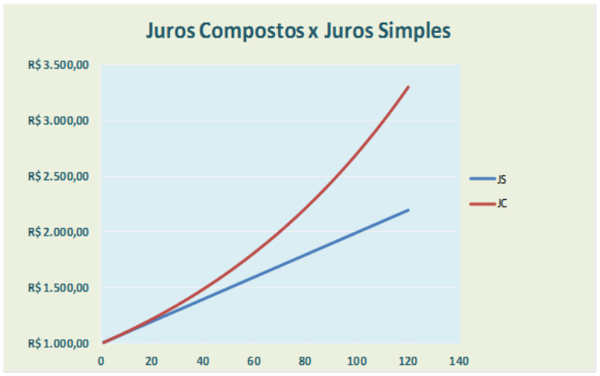
JUROS COMPOSTOS

Slide 20
JUROS COMPOSTOS - EXERCÍCIOS
A juros compostos de 20% a.m., qual o montante de R$ 3.500 aplicados em 8 meses?
Qual o capital que em 6 anos à taxa de juros compostos de 15% a.a. monta R$14.000?
Em que prazo um empréstimo de R$55.000 pode ser quitado por meio de um único pagamento de R$110.624,80 se a taxa de juros compostos cobrada for de 15% a.m.?
A que taxa um capital de R$13.200 pode se transformar em R$35.112,26, considerando um período de aplicação de 7 meses?
Quanto rende um capital de R$7.000 aplicados por 10 meses a juros compostos de 2% a.m.?
Determinar o capital que, aplicados durante sete meses a juros compostos de 4% a.m. rende R$10.000
À taxa de juros composta de 5% a.m., em que prazo R$ 5.000 rendem R$ 1.700,48?

Slide 21
JUROS COMPOSTOS - GABARITO
R$ 15.049,36
R$ 6.052,59
5 meses
0,14999 = 14,999%
R$ 1.532,96
R$ 31.652,40
6 meses

Slide 22
3.2 Taxas de juros nominal e efetiva

Slide 23
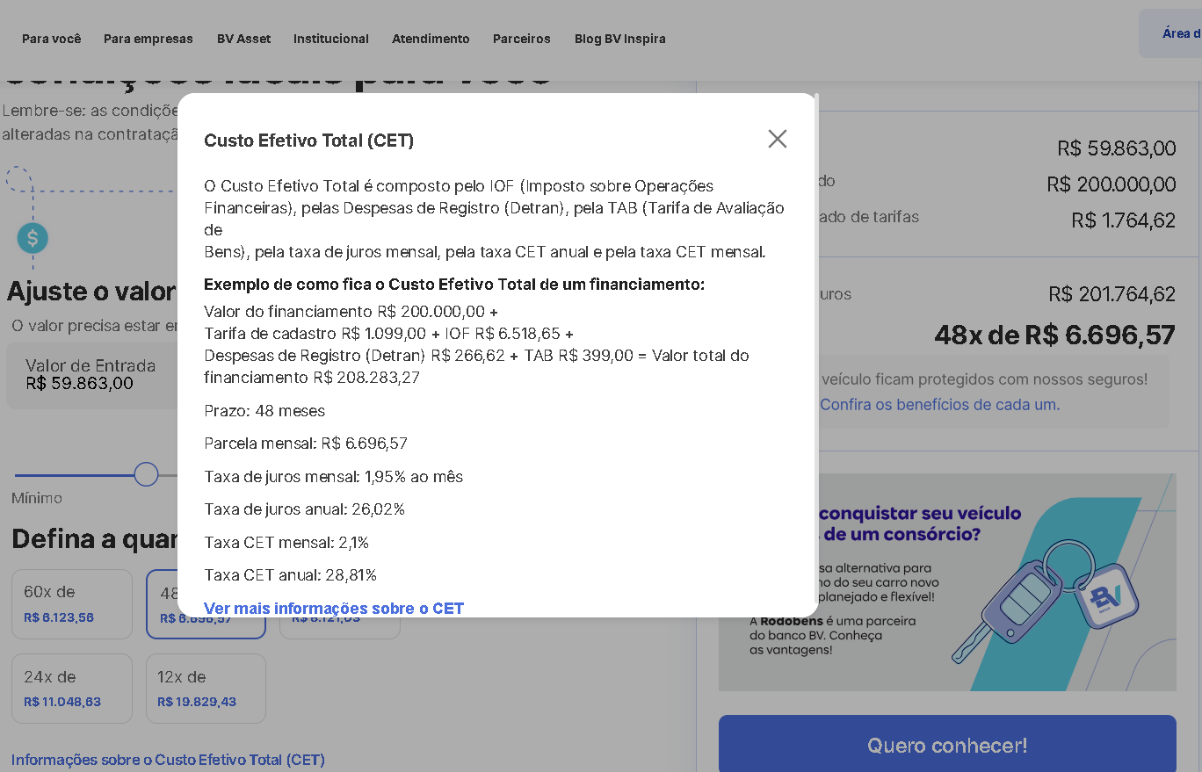
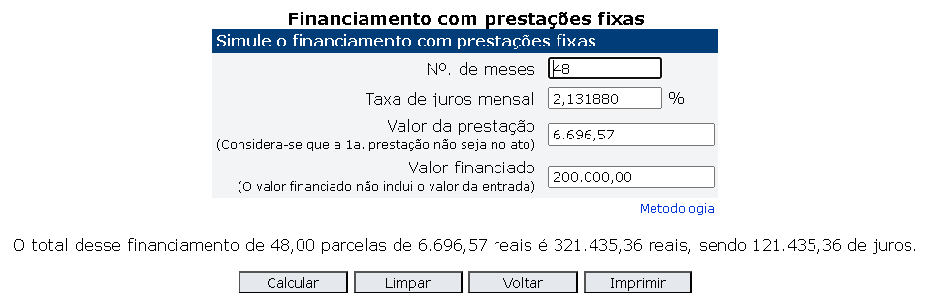
Taxas de juros nominal e efetiva
NÃO EXISTE
Um financiamento de R$ 200.000,00
em 48x
REAL
Nominal
Efetiva

Slide 24
3.3 Capitalização

Slide 25

Capitalização
Capitalização é o processo de aumentar o valor de investimento através do juros
É um meio de aplicação de capital que tem um papel importante na área de Engenharia
  (avaliação de projetos, financiamentos, investimentos, análise econômica)
Regime de capitalização simples:
  JUROS sobre o CAPITAL PRINCIPAL.
Regime de capitalização composta:
  JUROS sobre JUROS.

Slide 26
3.4 Sistemas de amortização

Slide 27
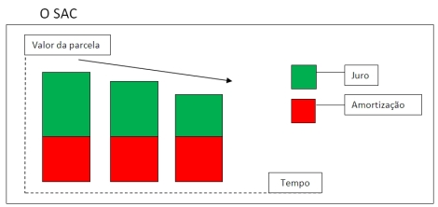
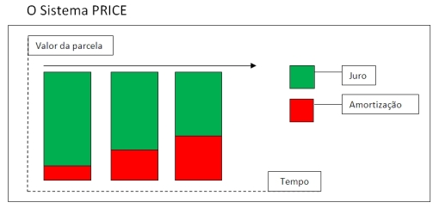
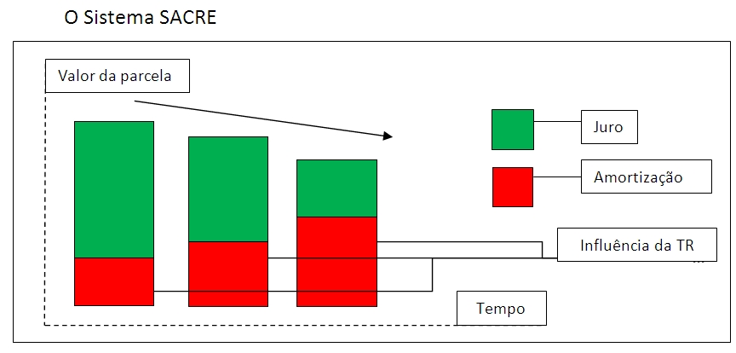
Sistemas de amortização
SAC
Amortização constante
PRICE
Parcelas fixas
SACRE
Parcelas diminui,
Amortização aumenta
Notes:
SAC -
PRICE -
SACRE - Esse sistema é menos comum e pode ser mais adequado quando se espera um aumento nos rendimentos futuros.

Slide 28
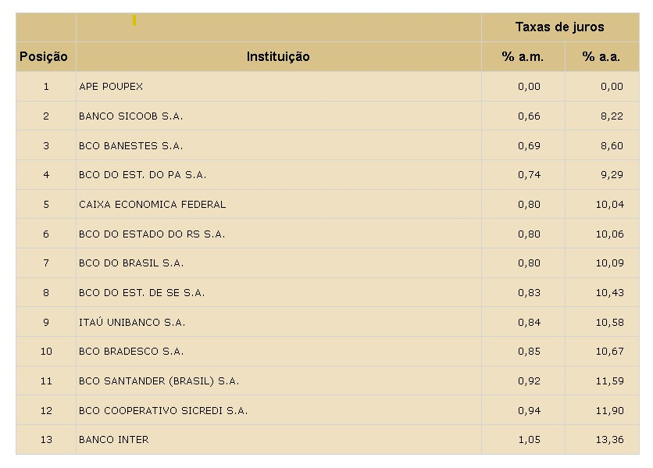
Sistemas de amortização
https://www.bcb.gov.br/estatisticas/reporttxjurosmensal?parametros=tipopessoa:1;modalidade:903;encargo:201
Notes:
SAC -
PRICE -
SACRE - Esse sistema é menos comum e pode ser mais adequado quando se espera um aumento nos rendimentos futuros.

Slide 29
3.5 Inflação e indexação de juros

Slide 30
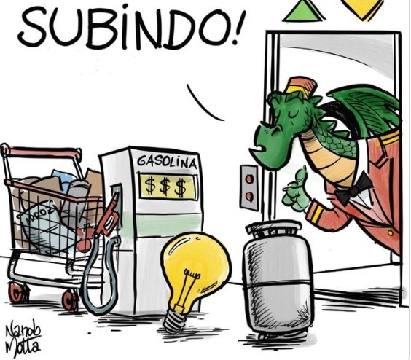
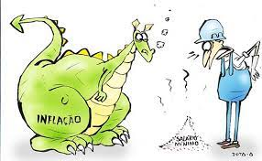
Inflação e indexação de juros
A INFLAÇÃO é o aumento generalizado dos preços dos bens e serviços.
  Com o mesmo SALARIO pode comprar MENOS, quando comparado com o passado.
  É um evento complexo e inevitável.
Ela é calculada pelos índices de preços, comumente chamados de índices de inflação.
O IBGE produz dois dos mais importantes índices de preços: o IPCA, considerado o oficial pelo governo federal, e o INPC.
https://www.ibge.gov.br/explica/inflacao.php

Slide 31
Inflação e indexação de juros
A indexação de juros é uma pratica financeira que incorpora uma ATUALIZAÇÃO de uma parcela, por um indicador.
Quando um preço, salário ou taxa de juros é ajustado automaticamente com a inflação, ele é indexado.
  SELIC: +13,75% a.a.
  IPCA: +0,12% a.m.
  IPCA-15: -0,07% a.m.
  INPC: -0,09% a.m.
  CDI: +8,06% a.a.
  TR: + 0,1864% a.m
(https://www.bcb.gov.br/controleinflacao/taxaselic)
(https://www.ibge.gov.br/explica/inflacao.php)
(https://agenciadenoticias.ibge.gov.br/agencia-sala-de-imprensa/2013-agencia-de-noticias/releases/37442-ipca-15-foi-de-0-07-em-julho)
  (https://www.ibge.gov.br/explica/inflacao.php)
(https://investidor10.com.br/indices/cdi/#:~:text=O%20valor%20do%20CDI%20hoje%20%C3%A9%20de%2013%2C15%25%20ao,foi%20de%2012%2C33%25)
https://www3.bcb.gov.br/CALCIDADAO/publico/corrigirPelaTR.do?method=corrigirPelaTR

Slide 32
3.6 Sistemática de projeto

Slide 33

Sistemática de projeto
Lucas, estudante de engenharia civil, estagiário, formatura em 2 anos.
Salario hoje R$ 1.300,00
Salario recém formado R$ 5.000,00
10 anos de formado R$ 10.800,00
Definição do Problema
Planejamento
Projeto Preliminar
Detalhamento
Análise de Viabilidade Financeira
Implementação
Monitoramento e Controle
Quer uma aposentadoria com 65 anos e R$ 10.000,00 complementar.
Lucas tem 45 anos para contribuir (idade de aposentadoria - idade atual).
Contribuição atual em R$ 100,00,
aumentar para R$ 375,00 e
quando atingir o teto de engenheiro passar a R$ 810,00
540 meses = 24x Contribuição atual em R$ 100,00 + 60x R$ 375,00 + 456x R$ 810,00
Taxa de juros MÍNIMO de 0,6%a.m.
Frequência de pagamentos
Entra em contato com um BANCO
Auto explicativo.

Slide 34
Exemplo

Slide 35
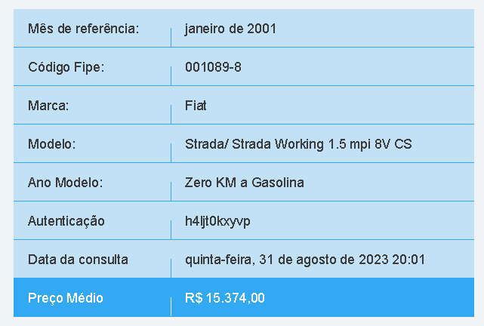

Empréstimo
Quanto devo pagar por um empréstimo de R$15.374,00 em 01/01/2001 a uma taxa de 1% a.m. em 01/09/2023?
Quanto devo pagar por um empréstimo de R$180,00 em 2001 a uma taxa de 13% a.a. em 2023?
Quanto devo pagar por um empréstimo de R$1,5739 em 2001 a uma taxa de 13% a.a. em 2023?
Medida Provisória nº 2194-6, de 2001 | R$ 180,00
R$ 1,5739/litro
gasolina comum
MP nº 1.143, de 2022 | R$ 1.302,00
R$ 5,50/litro

Slide 36
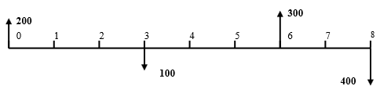
RELAÇÕES DE EQUIVALÊNCIA FINANCEIRA
Exemplo 2: Encontre o valor do fluxo caixa abaixo no período 4 a uma taxa de 5% a. p. (ao período).

Slide 37
RELAÇÕES DE EQUIVALÊNCIA FINANCEIRA
Exemplo 2: Encontre o valor do fluxo caixa abaixo no período 4 a uma taxa de 5% a. p. (ao período).

Slide 38
RELAÇÕES DE EQUIVALÊNCIA FINANCEIRA
Passo 1: Transferir os R$200,00 do período 0 para o período 4:
F = P*(F/P, i, n) F = R$200,00 * (F/P, 5%, 4)
Passo 2: Transferir os -R$100,00 do período 3 para o período 4:
F = P*(F/P, i, n) F = -R$100,00 * (F/P, 5%, 1)
Passo 3: Transferir os R$300,00 do período 6 para o período 4:
P = F * (P/F, i, n) P = R$300,00 * (P/F, 5%, 2)
Passo 4: Transferir os -R$400,00 do período 8 para o período 4:
P = F * (P/F, i, n) P = -R$400,00 * (P/F, 5%, 4)

Slide 39
RELAÇÕES DE EQUIVALÊNCIA FINANCEIRA

Slide 40
RELAÇÕES DE EQUIVALÊNCIA FINANCEIRA
Exemplo 3: Encontre o valor do fluxo caixa abaixo no período 0 a uma taxa de 5% a. p. (ao período).

Slide 41
RELAÇÕES DE EQUIVALÊNCIA FINANCEIRA

Slide 42
RELAÇÕES DE EQUIVALÊNCIA FINANCEIRA
Exemplo 4: Encontre o valor do fluxo caixa abaixo no período 7 a uma taxa de 5% a. p. (ao período).

Slide 43
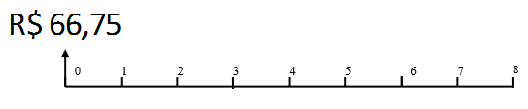
RELAÇÕES DE EQUIVALÊNCIA FINANCEIRA

Slide 44
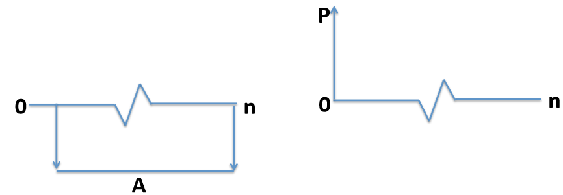
RELAÇÕES DE EQUIVALÊNCIA FINANCEIRA
Relações entre Valor Presente “P” e Série Uniforme de Pagamento “A”
Busca-se obter um Valor Presente “P” equivalente a uma série uniforme de pagamentos “A” e vice-versa.

Slide 45

RELAÇÕES DE EQUIVALÊNCIA FINANCEIRA
Para se calcular P a partir de A, pode-se deduzir a seguinte expressão:
A outra maneira de representar se dá pela função genérica:
P = A ( P / A, i, n)

Slide 46
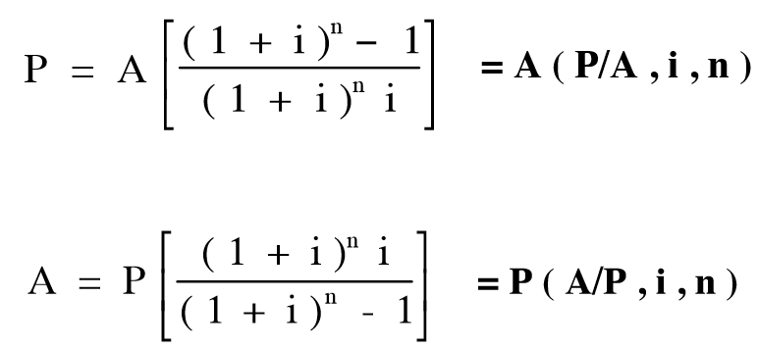
RELAÇÕES DE EQUIVALÊNCIA FINANCEIRA

Slide 47
RELAÇÕES DE EQUIVALÊNCIA FINANCEIRA
EXEMPLO 5: Um empresário pretende fazer um investimento no exterior que lhe renderá R$ 100.000,00 por ano, nos próximos 10 anos. Qual o valor do investimento, sabendo-se que o empresário trabalha com taxa de 6% ao ano?

Slide 48
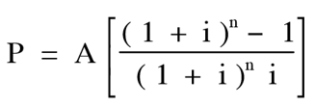
RELAÇÕES DE EQUIVALÊNCIA FINANCEIRA
P = A * (P/A, i, n)
P = R$100.000,00 * (P/A, 6%, 10)

Slide 49
RELAÇÕES DE EQUIVALÊNCIA FINANCEIRA
EXEMPLO 6: Em uma compra no valor de R$ 1.000,00. Vale a pena pagar à vista com 3% de desconto ou a prazo em 3 pagamentos iguais, sendo o primeiro hoje?
AV R$ 970,00
3 x R$ 333,00

Slide 50
RELAÇÕES DE EQUIVALÊNCIA FINANCEIRA
R$ 334,00
R$ 333,00
R$ 333,00
R$ 333,00
R$ 333,00
R$ 970,00
R$ 636,00

Slide 51
RELAÇÕES DE EQUIVALÊNCIA FINANCEIRA
Taxa de Juros é de 3,13% ao mês.
AV – 3%
AP + 3,13%

Slide 52
RELAÇÕES DE EQUIVALÊNCIA FINANCEIRA
EXEMPLO 7: Calcular a prestação de um financiamento de valor de R$2.000,00 com 8 pagamentos iguais, considerando uma taxa de 22 % ao mês. Calcular a taxa real em relação à inflação.

Slide 53
RELAÇÕES DE EQUIVALÊNCIA FINANCEIRA
Parcela de R$ 552,60
Na Parcela consta:
  Pagamento da dívida
  Inflação
  Juros Reais

Slide 54
RELAÇÕES DE EQUIVALÊNCIA FINANCEIRA
Na Parcela consta: R$ 552,60
  Pagamento da dívida > R$ 2.000,00 / 8 = R$ 250,00
  Juros sobre o uso do Capital = R$ 552,60 – R$ 250,00 = R$ 302,60
    Inflação > Média 6% a.a.
    Regra de 3 (22% - 100% / 6% - x) > x = 27,27 % dos juros é inflação
    Inflação > R$ 82,53
    Juros Reais > 22% - 6% = 16% a.a.
    Regra de 3 (22% - 100% / 16% - x) > x = 72,73 % são juros reais
    Juros Reais > R$ 220,07
  Parcela = R$ 250,00 + R$ 82,53 + R$ 220,07 = R$ 552,60

Slide 55
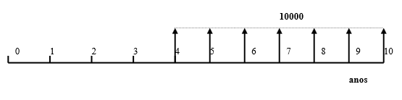
RELAÇÕES DE EQUIVALÊNCIA FINANCEIRA
EXEMPLO 8: Calcular, na data zero, a equivalência para os fluxos de caixa. A taxa de juros é de 15%.

Slide 56
RELAÇÕES DE EQUIVALÊNCIA FINANCEIRA
PASSO 1: Prestações uniformes só podem ser deslocadas para o período anterior ao ser início.
Ou seja, devemos trazer as prestação ao Período 3.

Slide 57
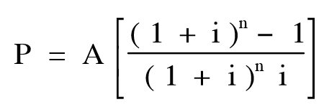
RELAÇÕES DE EQUIVALÊNCIA FINANCEIRA
Pela Fórmula do VP
VP = (taxa, nper, pgto, VF, tipo)
VP = (15%, 7, 10.000, 0, 0)
Pela Fórmula Matemática

Slide 58
RELAÇÕES DE EQUIVALÊNCIA FINANCEIRA
PASSO 2: Transferir o valor do período 3 para o período 0:
VP (0) = (taxa, nper, pgto, vf, tipo)
VP (0) = (15%; 3; 0; R$41.604,20; 0)

Slide 59
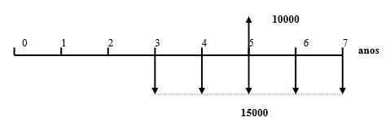
RELAÇÕES DE EQUIVALÊNCIA FINANCEIRA
EXEMPLO 9: Calcular, na data zero, a equivalência para os fluxos de caixa. A taxa de juros é de 20%.

Slide 60
RELAÇÕES DE EQUIVALÊNCIA FINANCEIRA
PASSO 1: Trazer os R$10.000,00 (Anuidade Isolada) para VP (0)
PASSO 2: Trazer a série de R$15.000,00 para VP (2)
PASSO 3: Trazer o VF (2) para VP (0)
PASSO 4: Valor Final do Fluxo de Caixa: Receita - Despesa

Slide 61
RELAÇÕES DE EQUIVALÊNCIA FINANCEIRA
PASSO 1: Trazer os R$10.000,00 (Anuidade Isolada) para VP (0)
VP (0) = (taxa, nper, pgto, VF, tipo)
VP (0) = (20%; 5; 0; R$10.000,00; 0)

Slide 62
RELAÇÕES DE EQUIVALÊNCIA FINANCEIRA
PASSO 2: Trazer a série de R$15.000,00 para VP (2)
Pela Fórmula do VP
VP = (taxa, nper, pgto, VF, tipo)
VP = (20%; 5; R$15.000,00; 0; 0)

Slide 63
RELAÇÕES DE EQUIVALÊNCIA FINANCEIRA
PASSO 3: Trazer o VF (2) para VP (0)
Pela Fórmula do VP
VP (0) = (taxa, nper, pgto, VF, tipo)
VP (0) = (20%; 2; 0; -R$44.859,18; 0)

Slide 64
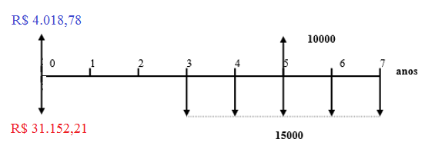
RELAÇÕES DE EQUIVALÊNCIA FINANCEIRA
PASSO 4: Valor Final do Fluxo de Caixa: Receita - Despesa

Slide 65
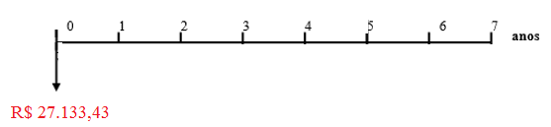
RELAÇÕES DE EQUIVALÊNCIA FINANCEIRA
PASSO 4: Valor Final do Fluxo de Caixa: Receita - Despesa

Slide 66
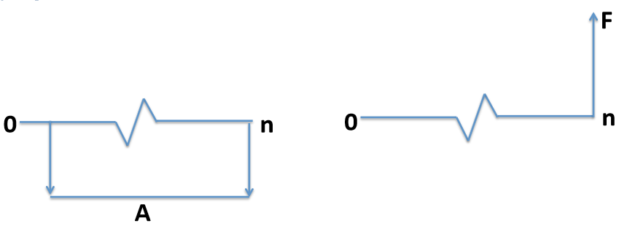
RELAÇÕES DE EQUIVALÊNCIA FINANCEIRA
Relações entre Valor Final “F” e Série Uniforme de Pagamento “A”
Aqui, o que se busca é obter um Valor Futuro “F” equivalente a uma série uniforme de pagamentos “A” e vice-versa.

Slide 67

RELAÇÕES DE EQUIVALÊNCIA FINANCEIRA
Para se calcular F a partir de A, pode-se deduzir a seguinte expressão:
A outra maneira de representar se dá pela função genérica:
F = A ( F / A, i, n)

Slide 68
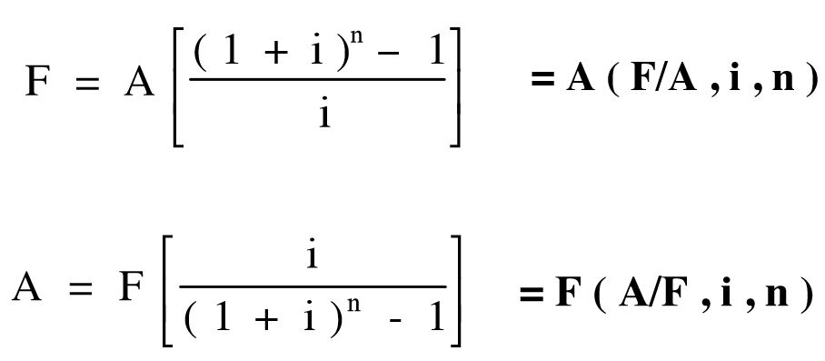
RELAÇÕES DE EQUIVALÊNCIA FINANCEIRA

Slide 69
RELAÇÕES DE EQUIVALÊNCIA FINANCEIRA
Exemplo 10: Quanto se deve depositar anualmente numa conta a prazo fixo que rende 7% de juros ao ano, para que se tenha R$ 500.000,00 daqui a 14 anos?

Slide 70
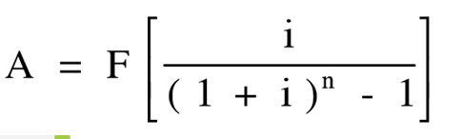
RELAÇÕES DE EQUIVALÊNCIA FINANCEIRA
PELA FÓRMULA PGTO
PGTO = (taxa, nper, VP, VF, tipo)
PGTO = (7%; 14; 0; R$500.000,00; 0)
PELA FÓRMULA MATEMÁTICA

Slide 71
RELAÇÕES DE EQUIVALÊNCIA FINANCEIRA
Pela Fórmula PGTO
PGTO = (taxa, nper, VP, VF, tipo)
PGTO = (7%; 14; 0; R$500.000,00; 0)
Pela Fórmula Matemática

Slide 72
SÉRIES PERPÉTUAS
Estas séries também são chamadas de séries infinitas ou com custo capitalizado, tem estes nomes devido a possuírem um grande número de períodos.
Este é um fato comum em aposentadorias, mensalidades, obras públicas, etc...

Slide 73
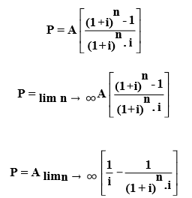

SÉRIES PERPÉTUAS
O valor presente da série uniforme infinita é:

Slide 74
SÉRIES PERPÉTUAS
OBS: Para o cálculo de séries perpétuas, considera-se n = 70 anos, pois nesse valor, a curva já tende para o infinito.
Ou seja, n pode ser 70, 100 ou 200, os valores não irão alterar significativamente.
n = 70 anos

Slide 75
SÉRIES PERPÉTUAS
EXEMPLO 1: Quanto deverei depositar em um fundo de investimento, com a finalidade de receber para sempre a importância anual de R$ 12.000,00, considerando ser a taxa anual de juros igual a 10%?

Slide 76
SÉRIES PERPÉTUAS
EXEMPLO 2: Qual a menor quantia que deve-se aplicar hoje, para resultar em uma renda anual de R$ 6.000,00, considerando uma taxa anual de juros de 10%?

